Slide 1



Transacciones
Módulo 2. INTRODUCCIÓN A ETHEREUM

Slide 2


Lección 2.10
Transacciones en ethereum
Ejecución
Tipos de transacciones
State transition function
Transaction receipts

Slide 3


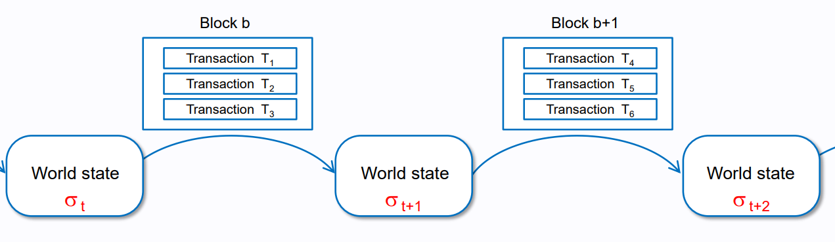
Transacciones en Ethereum
Mensaje originado por una cuenta externa y firmado por la clave privada de esta. Estos mensajes modifican el estado de la red.

Slide 4
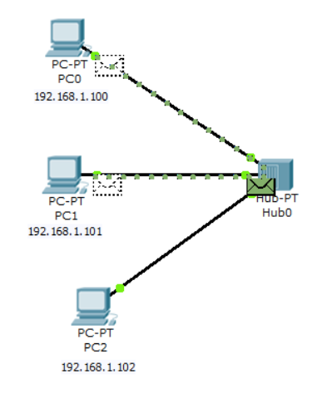
Ejecución
Las transacciones se ejecutan en cada nodo cuando les llega un bloque, de esta forma los nodos confirman que las transacciones son legítimas y añaden el bloque a su vista de la blockchain.

Slide 5
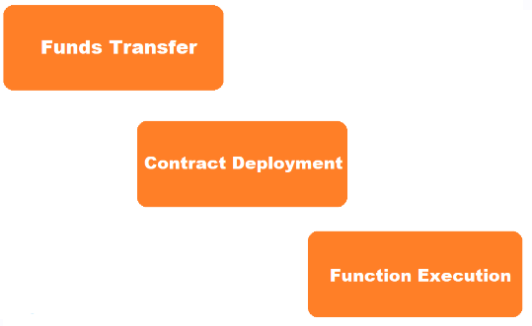
Tipos de transacciones
Existen dos tipos de transacciones en Ethereum: La transferencia de ether y la llamada a un Smart contract. Existe también un tercer tipo, la creación de contratos.

Slide 6
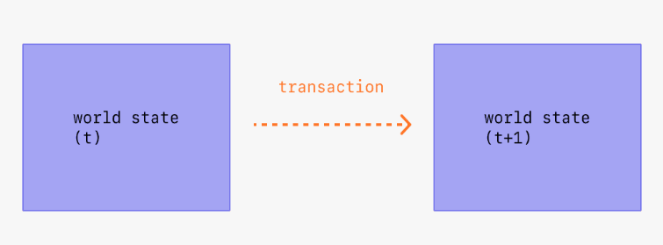
State transition function
Esta función procesa todas las transacciones, y nos dice que dado un estado al que se le aplica una transacción, el resultado es un estado derivado.

Slide 7
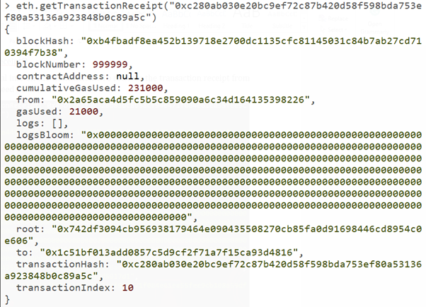
Transaction receipt
Información de una transacción una vez ejecutada

